Slide 1
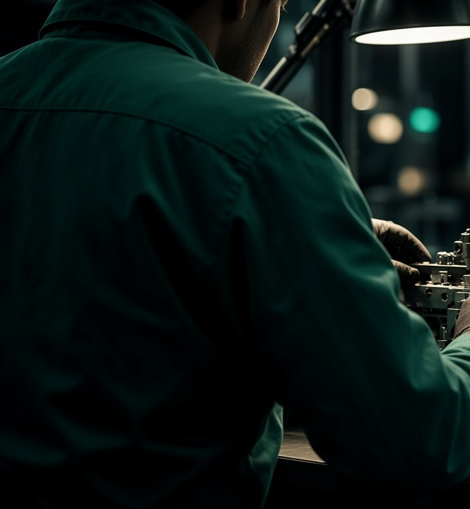

CYCLO.IA
O tempo da ação,
medido e quantificado.
Cronometragem operacional com inteligência artificial.
Erico Guerreiro
Bruno Samways dos Santos
Cleiton Adriano Rosa Machado
Reginaldo Fidelis

Slide 2
ROTEIRO
O que vamos percorrer
01
O desafio
02
Objetivo
Por que o cronômetro manual limita a decisão.
O que o Cyclo.ia se propõe a entregar.
03
Funcionalidades
04
Resultados do piloto
Como a atividade vira medição e relatório.
Números reais de uma montagem filmada.
05
Dados quantificados
06
Próximos passos
O que a empresa passa a conseguir decidir.
Como levar o método para um posto de vocês.

Slide 3
OBJETIVO
Medir o trabalho real e entregar dados
01
Medir o que acontece
Cronometrar os movimentos do posto: ciclo, montagem, busca de peça, deslocamento, espera e interrupção. A regra do que conta como ciclo é definida pela engenharia, no prompt da atividade.
02
Consolidar a amostra
Vários vídeos do mesmo posto entram em fila. Ao final, cada movimento tem quantidade de amostras, média, mínimo e máximo. A variação fica visível, junto com a média.
03
Sustentar a decisão
O relatório vira base para tempo de referência, leitura de perdas, capacidade do posto, custo do ciclo e comparação antes e depois de um ajuste de método.

Slide 4
FUNCIONALIDADES
O que o sistema faz
Atividade
Vídeos em lote
Esteira
Nome do posto, contexto da operação e o prompt com os movimentos e o critério de ciclo fechado.
Vários registros da mesma função. A amostra cresce sem remontar o estudo do zero.
Análise de um vídeo por vez, com progresso visível, até o lote terminar.
Cronometragem
Consolidação
Governança
Para cada movimento: início, fim, duração em segundos, status e uma nota do que foi visto.
Média, mínimo, máximo e número de amostras por movimento, no relatório final.
Vídeo com retenção padrão de 72 horas. O tempo medido permanece; a gravação não fica indefinida.

Slide 5

O QUE FICA QUANTIFICADO
Cada movimento vira um registro auditável
Movimento
Nome estável entre os vídeos: montagem, busca de peças, interrupção.
Status
Completo, parcial ou não encontrado. O trabalho visível permanece medido.
Início e fim
Timestamp no vídeo, para a engenharia conferir a marcação.
Duração
Segundos do trecho. A soma produtiva separa o que gerou ocupação.
Princípio de medição
Nota
Descrição objetiva do que o operador fez naquele intervalo.
Se o ciclo oficial não fecha, o trabalho visível — montar, buscar, esperar — continua com tempo maior que zero.
Amostra
Quantidade, média, mínimo e máximo do mesmo movimento no lote.
É essa separação que torna o dado útil: o tempo produtivo, a perda e o ciclo que ainda não ocorreu ficam em linhas diferentes, com nome estável de um vídeo para o outro.

Slide 6
PILOTO
Montagem de ferramenta, em posto filmado
A engenharia definiu a regra. O Cyclo.ia aplicou a mesma regra em todos os vídeos do lote.
Posto
Ciclo oficial
Quem medir
Montagem de ferramenta em bancada, com manuseio de componentes.
Concluído no instante em que o operador aciona a maçaneta prateada.
Um operador, indicado por critério visual no prompt da atividade.
Amostra
Processamento
Modelo
5 vídeos no lote principal. Uma reanálise de 1 vídeo em atividade separada.
5 de 5 e 1 de 1 concluídos, sem falha de lote.
Análise de vídeo com Gemini, em esteira, um arquivo por vez.
Piloto realizado em 16 de setembro de 2026
8 / 15

Slide 7

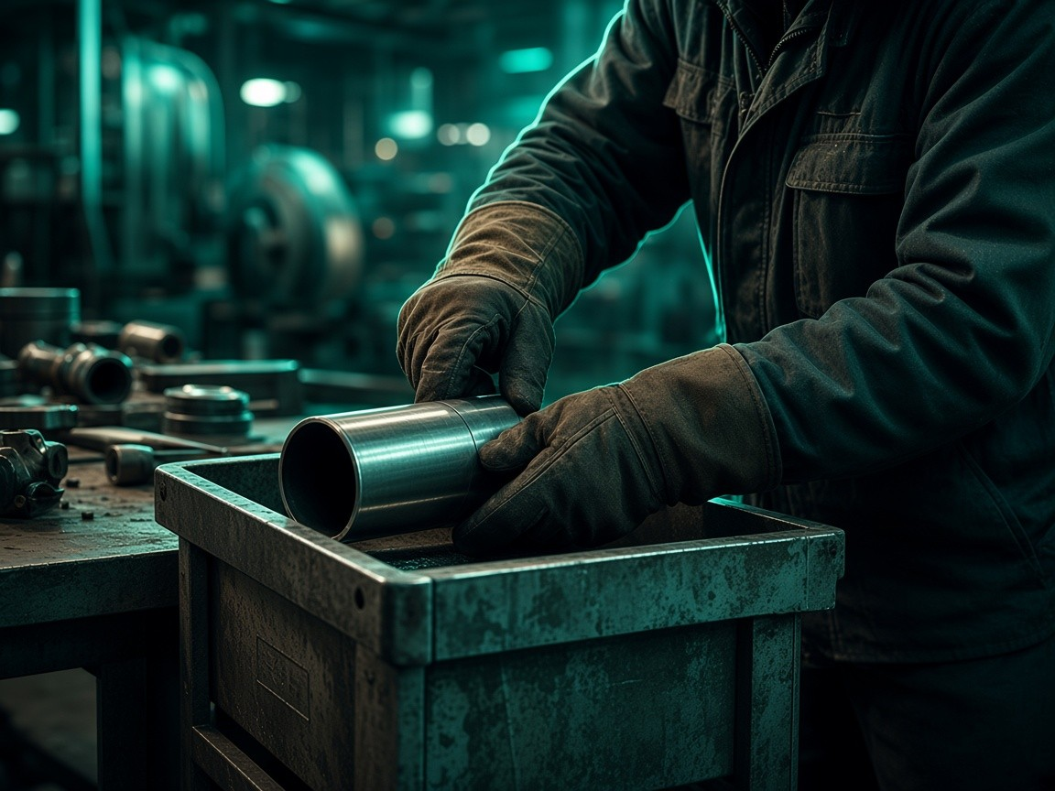
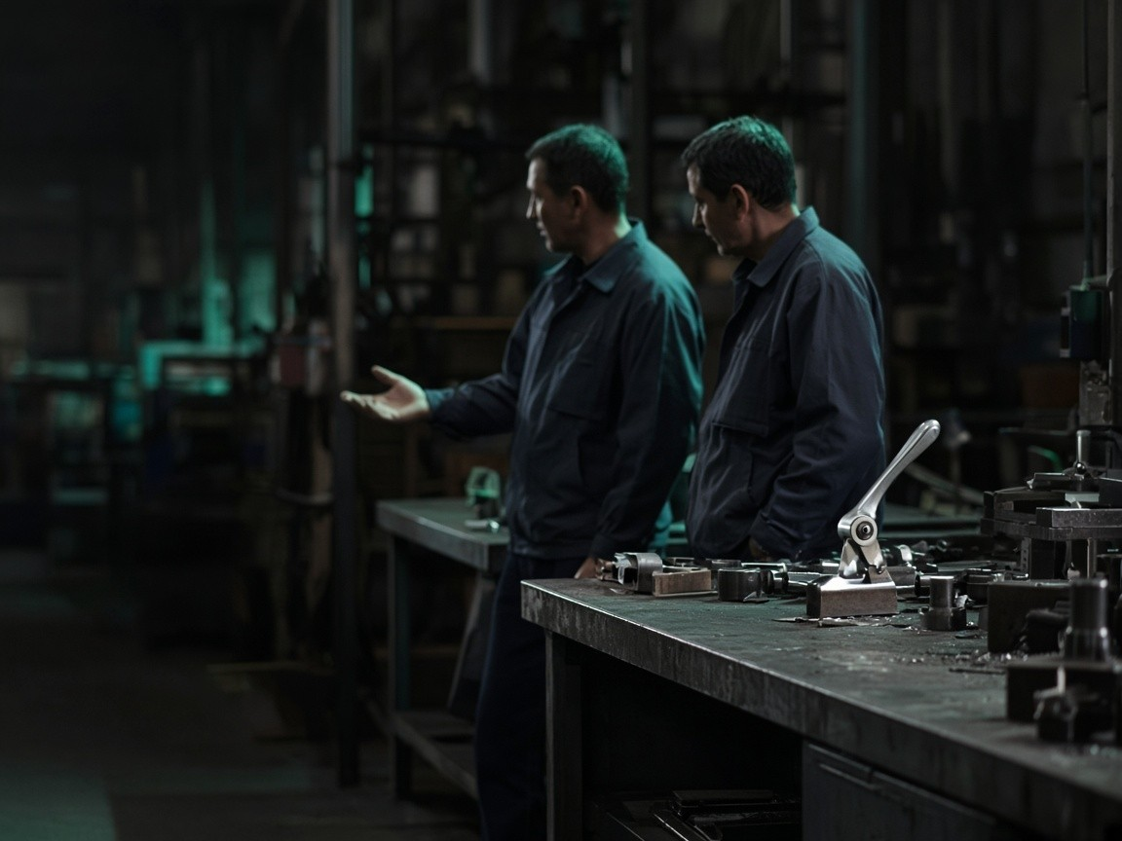
A ANÁLISE EM IMAGEM
O que o tempo separado representa
Montagem
Busca de peças
Interrupção
202 segundos · 91%
9 segundos · média 3,0 s
10 segundos
Ocupação principal da bancada. Medida em todos os vídeos, mesmo sem o acionamento da maçaneta.
Movimento curto e estável. Nas três ocorrências, durou entre 2 e 4 segundos.
Conversa identificada em um vídeo e retirada da soma do tempo produtivo.

Slide 8
RESULTADOS
O que cada vídeo revelou
Vídeo
Montagem
Busca
Interrupção
Produtivo
Leitura
1
53 s
5 s
—
58 s
Montagem contínua, com duas buscas curtas de peça.
2
56 s
—
—
56 s
Montagem manual do início ao fim da gravação.
3
55 s
—
—
55 s
Montagem manual, sem acionamento da maçaneta.
4
32 s
4 s
10 s
36 s
Conversa de 10 s separada do tempo produtivo.
5
6,4 s
—
—
6,4 s
Gravação muito curta: só o início do manuseio.
Tempo produtivo soma montagem e busca. A interrupção fica de fora dessa soma. Em nenhum vídeo a maçaneta foi acionada: o ciclo oficial não fechou.

Slide 9
LEITURA DO PILOTO
Três movimentos, com média e dispersão
8
3
1
221 s
trechos de montagem
buscas de peça
interrupção
tempo classificado
média 25,3 s
mín. 3 s · máx. 56 s
média 3,0 s
mín. 2 s · máx. 4 s
10 s de conversa
isolada do produtivo
91% montagem
4% busca · 5% pausa
Composição dos 221 segundos classificados
Montagem · 202 s · 91%
Busca de peças · 9 s · 4%
Interrupção · 10 s · 5%
O que já dá para afirmar
O que este número ainda representa
A busca é curta e estável, entre 2 e 4 segundos. A pausa de conversa foi identificada e retirada do tempo produtivo. O trabalho de montagem foi medido em todos os vídeos.
A média de 25,3 s é a média dos trechos, porque alguns vídeos têm mais de um segmento. O tempo padrão nasce quando os ciclos fecham pelo critério da maçaneta, em amostra combinada com a engenharia.

Slide 10
POTENCIAL
O que a empresa ganha quando o tempo vira dado
Uma medição isolada informa. Uma base quantificada compara posto, turno, método e o antes e depois de cada mudança.
Tempo de referência
Capacidade do posto
Custo do ciclo
Média de ciclos fechados, dispersão e folgas. O padrão deixa de ser um número único sem amostra.
Ciclos por hora saem do tempo de ciclo. A engenharia vê quanto o posto realmente entrega.
Tempo padrão em minutos vezes o custo do minuto de mão de obra. O ciclo ganha valor em reais.
Perdas visíveis
Balanceamento
Melhoria comprovada
Busca, espera, conversa e retrabalho deixam de ser impressão e entram num Pareto, em segundos.
Cada posto comparado com o ritmo da linha. O desvio aparece em tempo, com tamanho.
O mesmo critério, antes e depois do ajuste. O ganho fica em segundos, peças e custo.
Cyclo.ia · Apresentação comercial
12 / 15

Slide 11
DA MEDIÇÃO À GESTÃO
Dados quantificados
Tempo padrão
Tempo normal × (1 + folgas)
A média dos ciclos válidos vira a referência. Mínimo e máximo mostram se o posto está estável.
Capacidade
3.600 ÷ tempo de ciclo (s)
Resultado em ciclos por hora, por posto. Serve para promessa de volume e para o balanceamento.
Custo
Tempo padrão (min) × R$/min
O ciclo passa a ter custo de mão de obra direto, comparável entre métodos.
Perda
Soma dos trechos de espera, busca e pausa
No piloto, 10 s de conversa e 9 s de busca já estão separados dos 202 s de montagem.

Slide 12
Como implementar?
1
Escolher o posto
2
Escrever a régua
3
Filmar ciclos fechados
Uma função com ciclo reconhecível, volume e interesse de melhoria. Um posto bem definido vale mais do que dez estudos rasos.
O que inicia o ciclo, o que o encerra e quais perdas importam: busca, espera, conversa, retrabalho.
Uma amostra combinada com a engenharia, com o fechamento do ciclo visível. O piloto mostrou o valor disso.
4
Validar no vídeo
5
Publicar a referência
6
Medir de novo
Conferir juntos uma parte das marcações. Timestamp contra o que o analista vê. Ajustar o prompt se o nome do movimento variar.
Congelar média, dispersão e a composição de perdas. Esse é o número que operação, custos e melhoria passam a compartilhar.
Depois de um ajuste de método, repetir com a mesma régua. O ganho aparece em segundos, na mesma base.

Slide 13
CYCLO.IA

